Slide 1

MAKİNE ÖĞRENMESİ
AYŞENUR YILDIZ

Slide 2
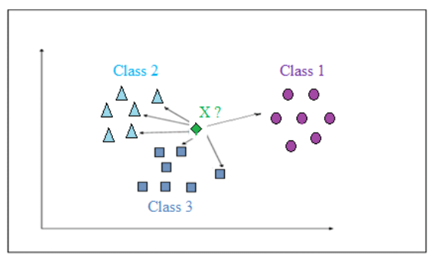
K-Nearest Neighbors

Slide 3
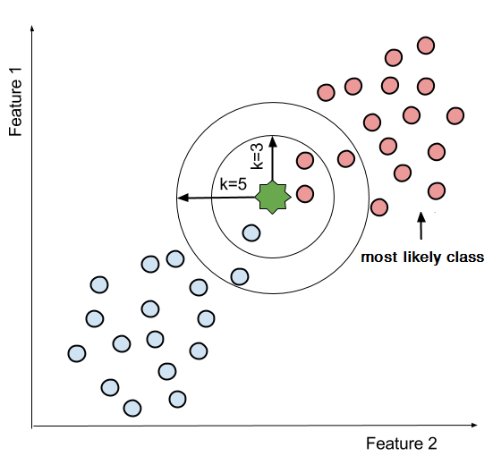
K-NN
Birbirine benzer özelliklerin mesafe olarak birbirilerine yakın olduğunu varsayan Denetimli Öğrenme algoritmasıdır.
Bir gözlemin, en yakın komşularına bakarak en büyük orana sahip olan sınıfa ait olduğu tahmin eder.

Slide 4
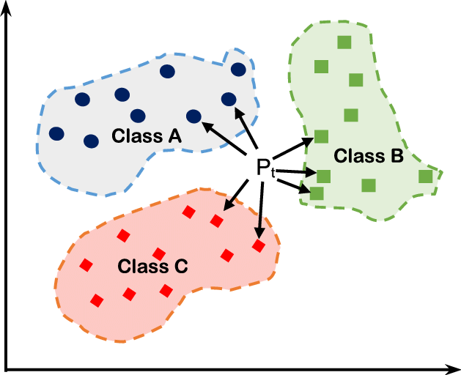
K-NN sınıflandırma problemleri için kullanılan denetimli bir makine öğrenmesi algoritmasıdır.
K-NN sınıflandırmasında, çıktı sınıf üyeliğidir. Bir nesne, komşularının çoğunluk oyuyla sınıflandırılır; nesne, en yakın komşuları arasında en yaygın olan sınıfa verilir.

Slide 5
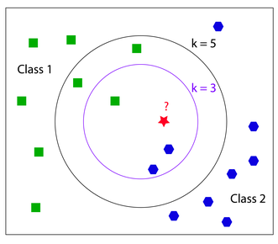

Slide 6
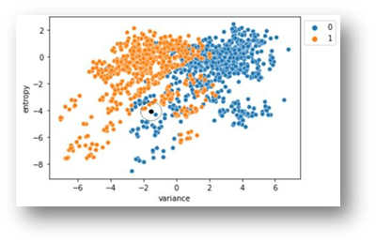
Eğer k = 1 ise, nesne basitçe o en yakın komşunun sınıfına atanır. Aşağıda Banknote veri seti üzerinde k=5 için K-NN örneği verilmiştir.

Slide 7
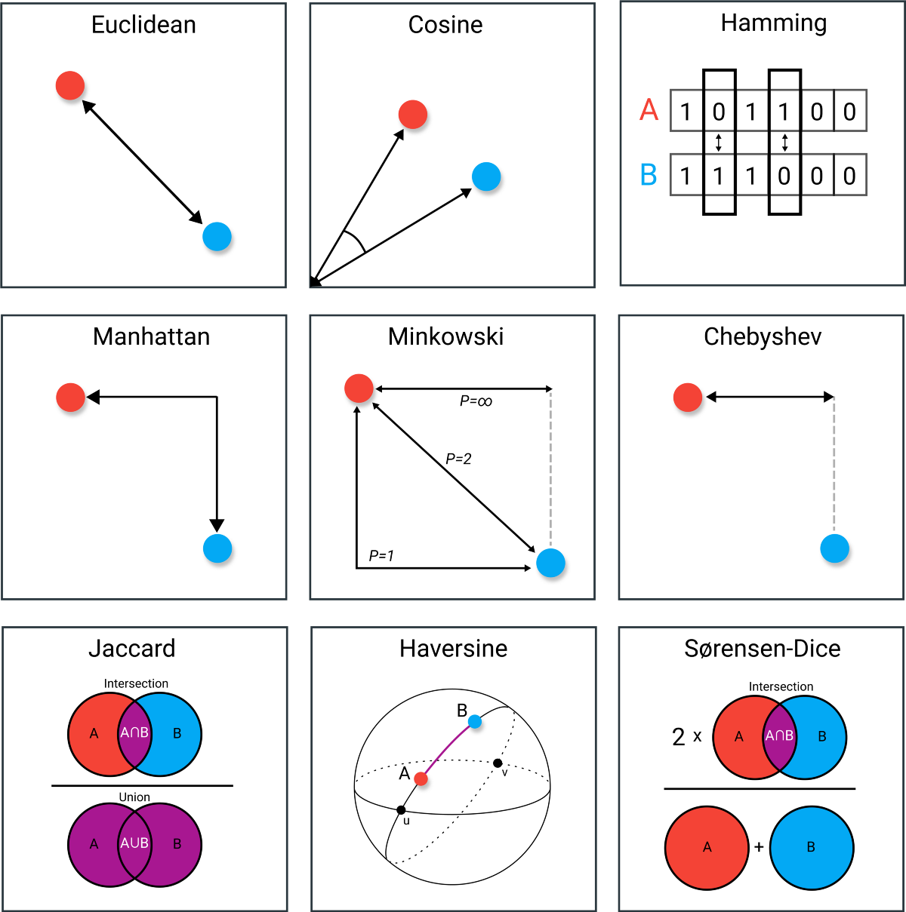
K-NN Algoritmalarında Kullanılan Metrikler

Slide 8
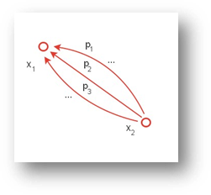
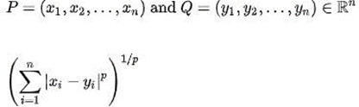
Minkowski Uzaklık Hesaplaması
Minkowski Uzaklık Hesaplaması; Rn içinde (uyarlanabilir) normlu kullanılan bir metrik* mesafe hesaplaması olarak ifade edilmektedir.
*Uzaklık kavramının (mesafe) vektör olarak temsil edilmesi. (Genel temsili tanım olarak.) n boyutlu uzayda Minkowski Uzaklık hesaplaması;
şeklinde gerçekleştirilir.

Slide 9
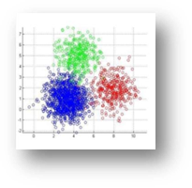

Canberra Uzaklık Hesaplaması
Bulanık Kümeleme, sınıflandırma, bilgisayar güvenliği ve spam algılama sistemleri gibi Kümelemede kullanılan Manhattan mesafesinin ağırlıklı bir versiyonudur Manhattan metriğe kıyasla aykırı değerlere karşı daha sağlamdır.
n boyutlu uzayda Minkowski Uzaklık hesaplaması;
şeklinde gerçekleştirilir.

Slide 10
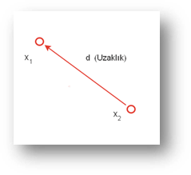

Euclidean (Öklid) Uzaklık Hesaplaması
Euclidean (Öklid) Uzaklık Hesaplaması; Öklid Uzayı Rn içinde, iki nokta arası verilen mesafe hesaplaması olarak ifade edilmektedir.
n boyutlu uzayda Euclidean (Öklid) Uzaklık hesaplaması;
şeklinde gerçekleştirilmektedir

Slide 11
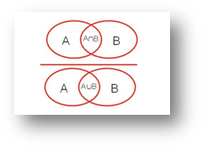

Jacckard İndeksi Uzaklık Hesaplaması
Jacckard Uzaklık Hesaplaması; veri setleri üzerindeki benzerlik ya da farklılıkları inceleyip 0 ile 1 arasında bir değer verilerek değerlendirme gerçekleştirilmesi olarak ifade edilmektedir. (Değer mesafe olarak ifadelendirilmiştir.)
Jacckard Uzaklık hesaplaması;
şeklinde gerçekleştirilir.

Slide 12
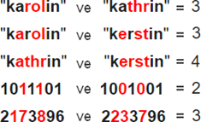
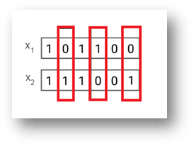
Hamming Uzaklık Hesaplaması
Hammign Uzaklık Hesaplaması; Rn içinde (uyarlanabilir) iki vektör arasındaki farklı olan değerlerin sayısı olarak ifade edilmektedir. (Değer sayısı mesafe olarak ifadelendirilir.)
n boyutlu uzayda Hamming Uzaklık hesaplaması; (algoritmik olarak)
şeklinde (çözüm) gerçekleştirilir

Slide 13
Chebyshev Uzaklık Hesaplaması
Chebyshev Uzaklık Hesaplaması; Rn içinde (uyarlanabilir) herhangi bir koordinat boyutu boyunca iki vektör arasındaki en büyük fark içeren mesafe hesaplaması olarak ifade edilmektedir.
n boyutlu uzayda Chebyshev Uzaklık hesaplaması;
şeklinde gerçekleştirilir.

Slide 14
KNN Algoritması
1. Verileri yükle
2. K değeri seç
3. Verilerdeki her veri noktası için:
Tüm eğitim veri örneklerine seçilen metriklerle (Canberra, Minkowski, Euclidean vb.) mesafeyi bul
Mesafeleri sıralı bir listede sakla ve sırala Sıralanmış listeden en iyi K girişlerini seç
Seçilen noktalarda bulunan sınıfların çoğuna göre test noktasını etiketle

Slide 15
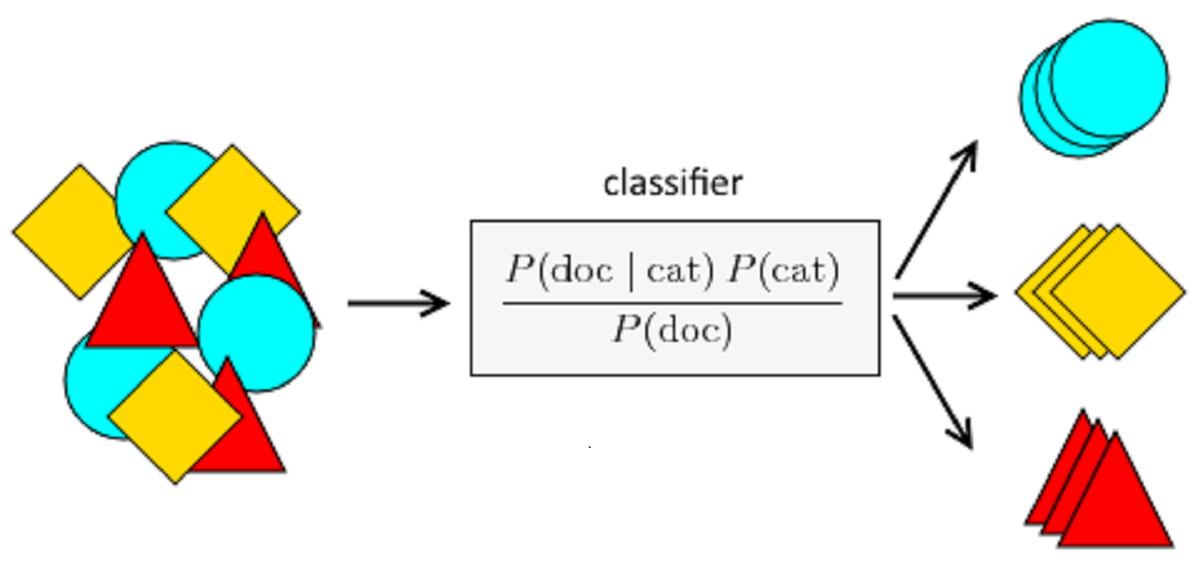
Naive Bayes

Slide 16
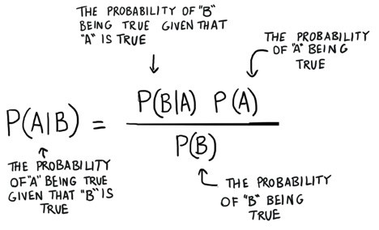
Bayes Teoremi
1812 yılında Thomas Bayes tarafından bulunan koşullu olasılık hesaplama formülüdür.
Tanım : Bayes teoremi, olasılık kuramı içinde incelenen önemli bir konudur. Bu teorem bir rassal değişken için olasılık dağılımı içinde koşullu olasılıklar ile marjinal olasılıklar arasındaki ilişkiyi gösterir.
P ( A | B ) = B olayı gerçekleştiğinde A olayının gerçekleşme olasılığı
P ( A ) = A olayının gerçekleşme olasılığı
P ( B | A ) = A olayı gerçekleştiğinde B olayının gerçekleşme olasılığı
P ( B ) = B olayının gerçekleşme olasılığı

Slide 17
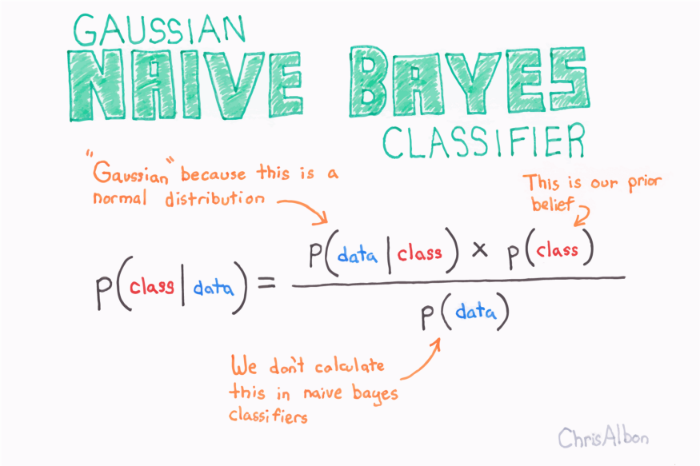

Slide 18
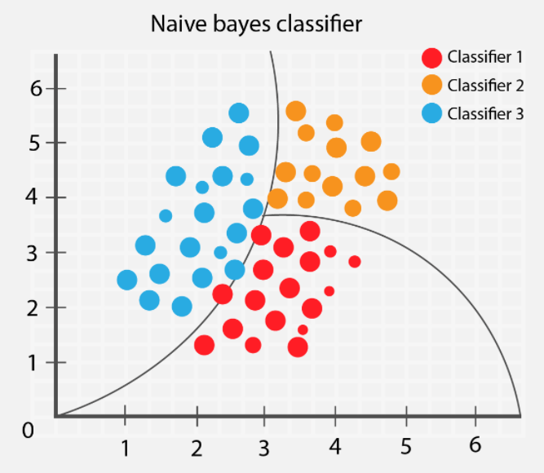
Naive Bayes sınıflandırıcı, Bayes‘in teoremine dayanır ve her değeri diğer değerlerden bağımsız olarak sınıflandırır.
Olasılık kullanarak ve belirli bir dizi özelliğe dayanarak bir sınıfı / kategoriyi tahmin etmemizi sağlar.

Slide 19
Naive Bayes Türleri
Gaussian Naive Bayes: Eğer özellikler sürekli değerden oluşuyor ise bu değerlerin bir gauss dağılımı veya diğer bir değişle normal dağılımdan örneklendiği varsayılmaktadır.
Multinominal Naive Bayes: Çok sınıflı kategorileri sınıflandırmak için kullanılmaktadır. Negatif değerlerde kullanılamaz.
Bernoulli Naive Bayes: Multinominal Naive Bayes’e benzer şekilde sınıflandırma yapar. Ancak tahminler sadece boolean(ikili) şekildedir

Slide 20
Naive Bayes Algoritması
Adım 1. Verileri yükle
Adım 2. Her sınıftaki tahmin değişkenlerinin ortalamasını ve standart sapmasını hesapla
Adım 3. Her sınıfta gauss yoğunluk denklemini kullanarak test değişkenlerindeki tüm değerler dönene kadar tekrarla
Adım 4. Her sınıf için olasılığı hesapla
Adım 5. Max skoru elde et
Adım 6. Son

Slide 21
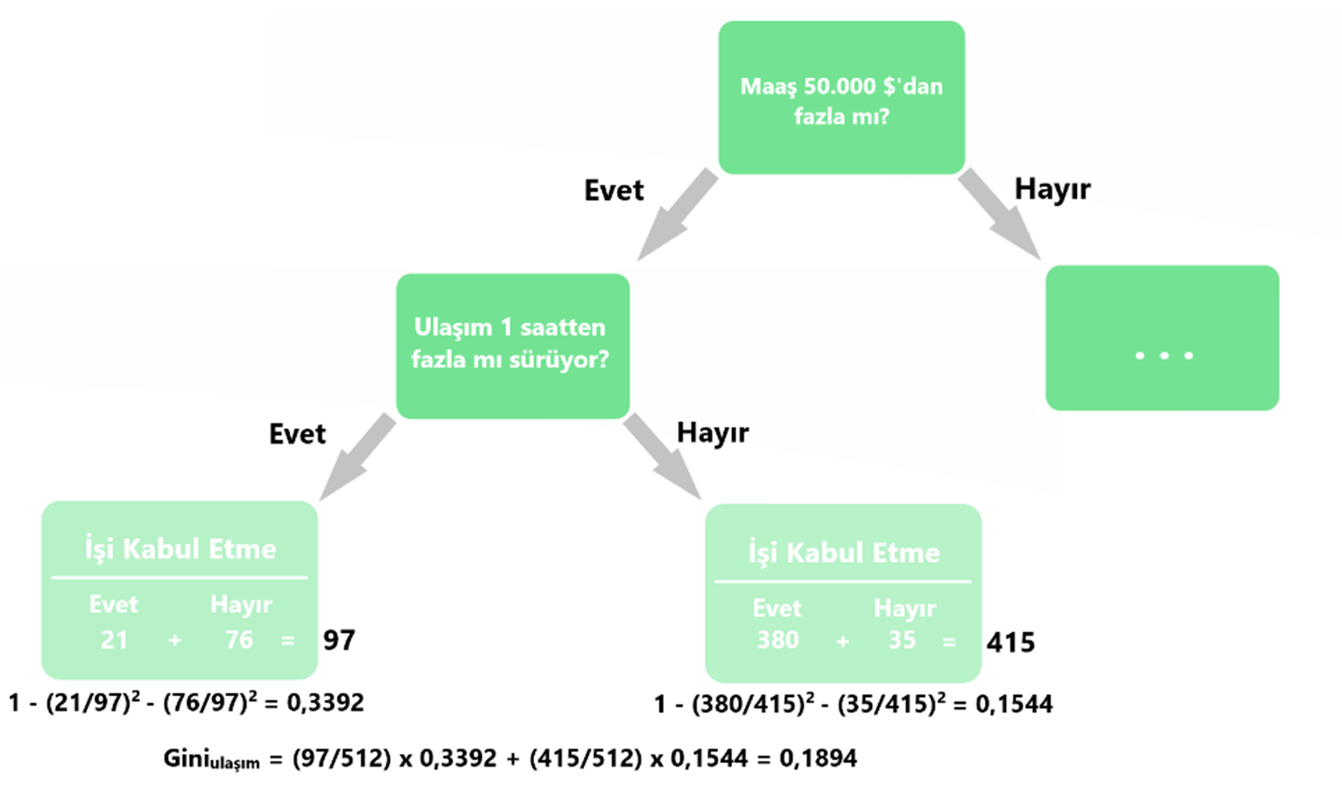
Karar Ağaçları
Bir karar ağacı, bir dizi olası karar yolunu ve her yol için bir sonucu temsil etmek için bir ağaç yapısı kullanır.
Karar ağacı, en sık kullanılan sınıflandırma tekniklerinden biridir.
Anlamak ve yorumlamak çok kolaydır ve bir tahmine ulaşma süreci tamamen şeffaftır.

Slide 22
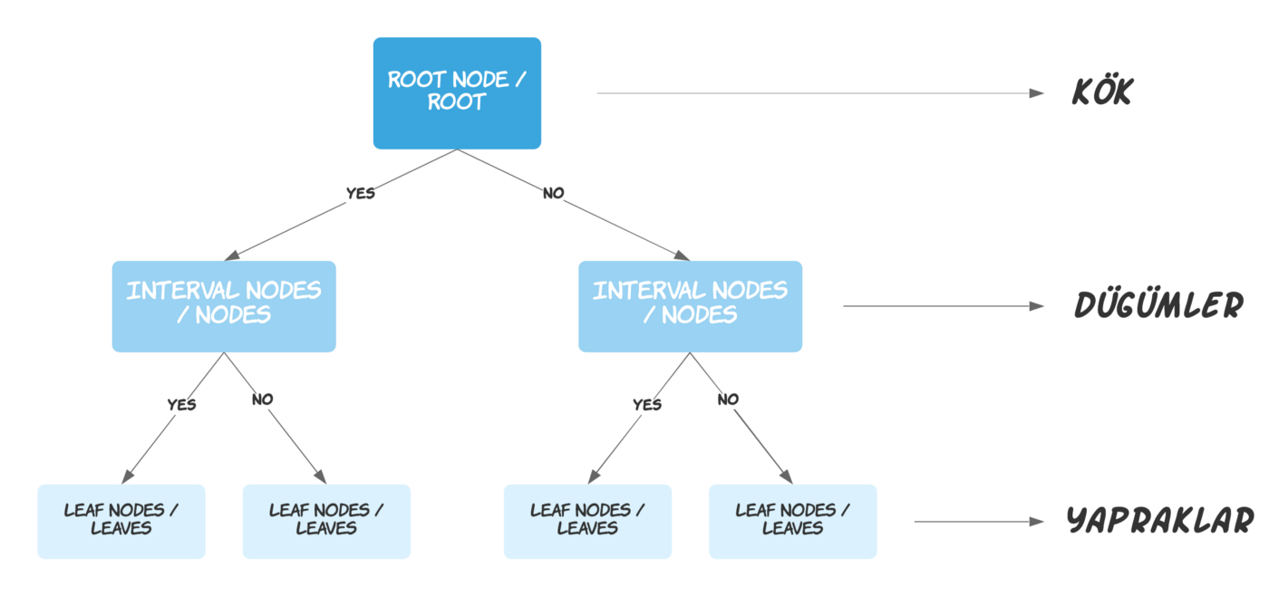
Karar Ağaçlarının Yapısı
Root: Karar ağaçlarının ilk hücrelerine kök (root veya root node) denir. Her bir gözlem kökteki koşula göre “Evet” veya “Hayır” olarak sınıflandırılır.
Node: Kök hücrelerinin altında düğümler (interval nodes veya nodes) bulunur. Her bir gözlem düğümler yardımıyla sınıflandırılır. Düğüm sayısı arttıkça modelin karmaşıklığı da artar.
Leaf: Karar ağacının en altında yapraklar (leaf nodes veya leaves) bulunur. Yapraklar, bize sonucu verir.

Slide 23
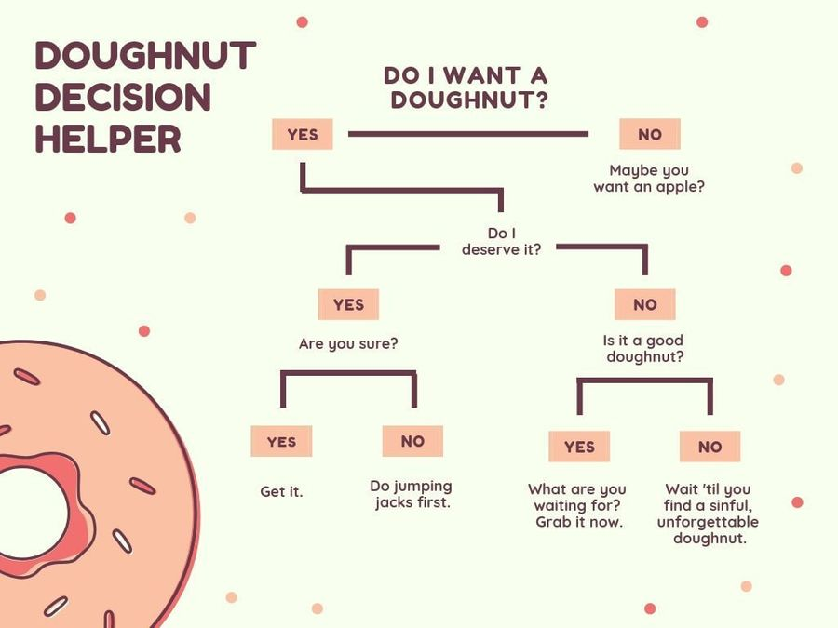

Slide 24
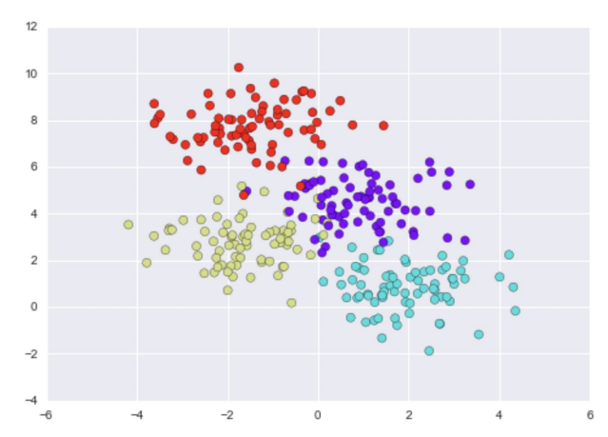
Karar Ağacı Uygulama
Dört sınıf etiketine sahip olan aşağıdaki iki boyutlu verileri inceleyelim.

Slide 25
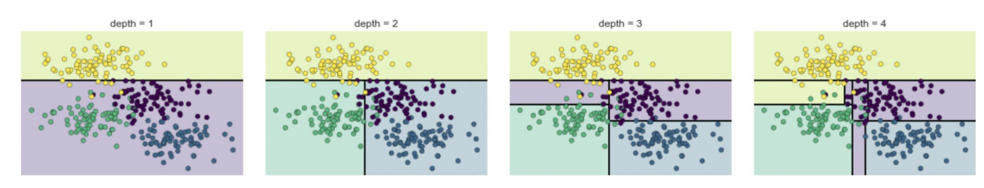
Bu veriler üzerine inşa edilen basit bir karar ağacı, verileri bazı nicel kriterlere göre bir veya diğer eksen boyunca yinelemeli olarak bölecek ve her düzeyde, içindeki puanların çoğunluk oyu ile yeni bölgenin etiketini atayacaktır.
İlk bölmeden sonra, üst daldaki her noktanın değişmeden kaldığına dikkat edin, bu nedenle bu dalı daha fazla alt bölümlere ayırmaya gerek yoktur. Bir rengin tamamını içeren düğümler dışında, her seviyede her bölge iki özellikten biri boyunca tekrar bölünür

Slide 26
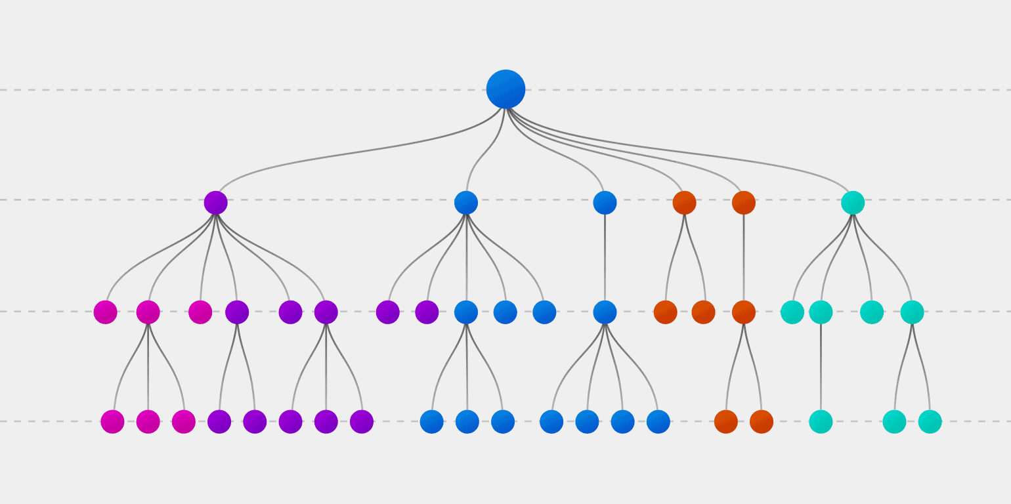
Karar Ağaçları Avantajları
Hem sürekli hem de ayrık veriler ile çalışabilir
Veri önişlemeye daha az ihtiyaç duyar. Aykırı değer analizi veya normalizasyon gerektirmez
Karar ağaçları kolaylıkla görselleştirilebilir ve sınıflandırma kuralları açıkça görülebilir bu yüzden anlaması ve yorumlaması kolaydır
Çoklu çıktı için kullanılabilir.

